Slide 1
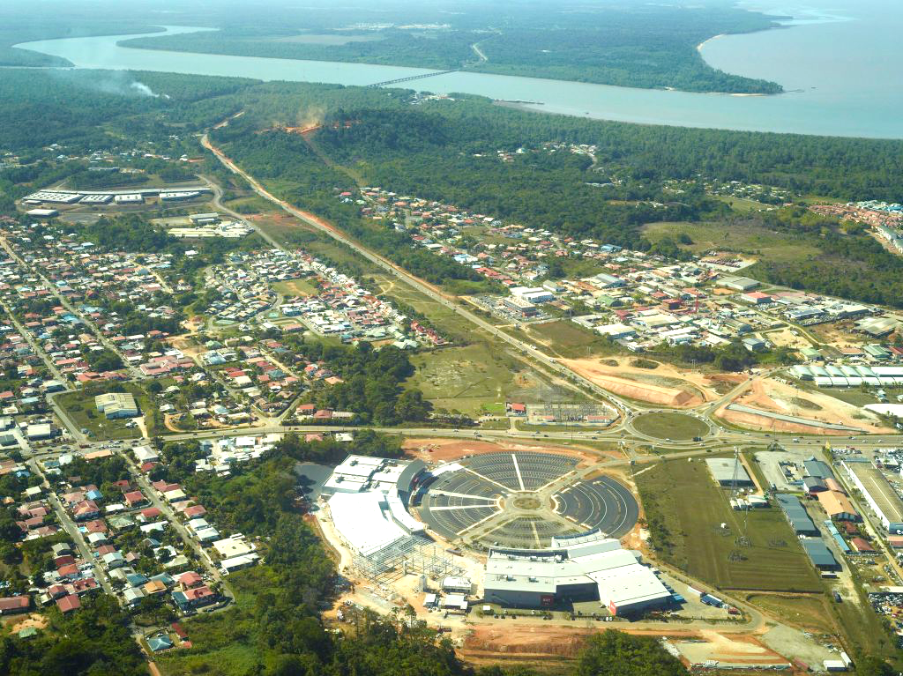
Thème 1 : Dynamiques territoriales de la France contemporaine
Etude de cas
Cayenne, une aire urbaine en devenir
Vue aérienne de Cayenne

Slide 2
Thème 1 : Dynamiques territoriales de la France contemporaine
Mise en perspective
Les aires urbaines, une nouvelle géographie d'une France mondialisée.

Slide 3
Titre ou activité
Le territoire français a profondément changé depuis cinquante ans, en raison de l'urbanisation qui a modifié les genres de vie et a redistribué les populations et les activités économiques. Il s'agit de présenter aux élèves ces principaux bouleversements. La géographie des aires urbaines permet de sensibiliser les élèves à la diversité des espaces (centraux, péricentraux, périurbains, suburbains) concernés par l'urbanisation et aux relations entre les aires d'influences urbaines.

Slide 6
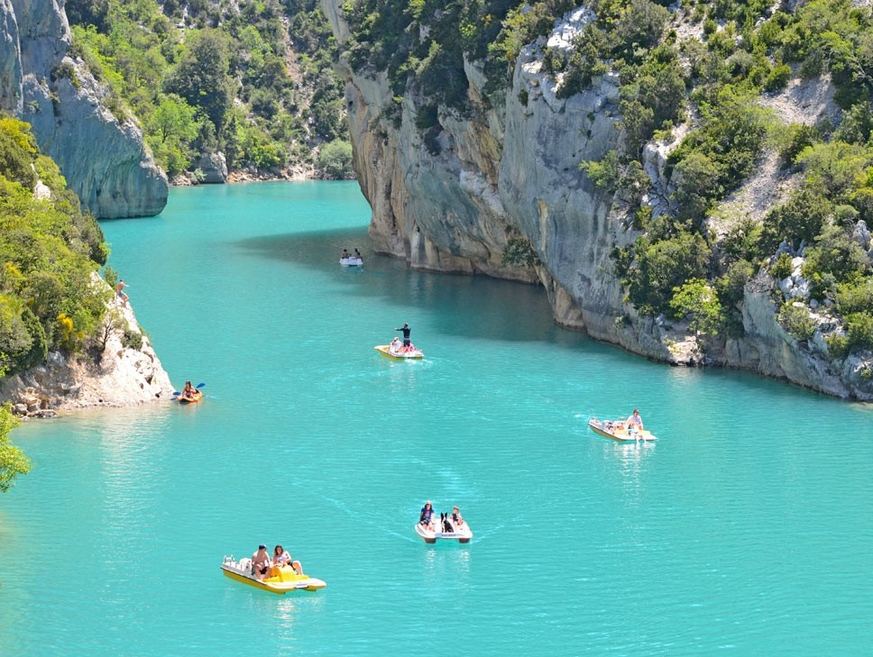
Thème 1 : Dynamiques territoriales de la France contemporaine
Etude de cas
Les Alpes du Sud : un espace de faible densité de plus en plus attractif
Pédalo au Lac de Sainte Croix/La Palu sur Verdon

Slide 7
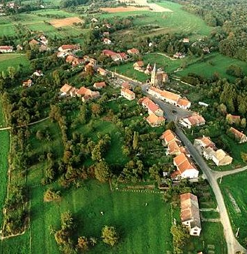
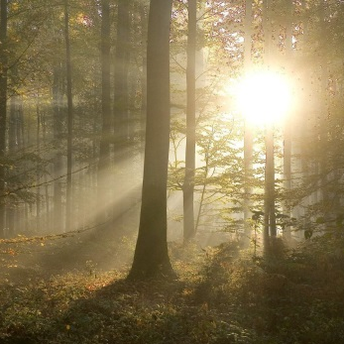
Thème 1 : Dynamiques territoriales de la France contemporaine
Mise en perspective
Les espaces de faible densité et leurs atouts

Slide 8
Titre ou activité
Les espaces de faible densité (espaces ruraux, montagnes, secteurs touristiques peu urbanisés) sont abordés sous l'angle de la diversité de leurs dynamiques et de leurs atouts. Ce ne sont pas seulement des marges délaissées et des espaces sans ressources productives via notamment les activités agricoles, touristiques ou liées à l'accueil de nouveaux types d'habitants. Les 3 sous-thèmes peuvent être abordés à travers des études de cas, des exemples concrets, au choix du professeur, et des cartes à différentes échelles. Ce thème se prête à la réalisation de croquis ou de schémas.

